Slide 1
Ринок непрацюючих кредитів в Україні
Дарина Марчак
Перша заступниця директора Прозорро.Продажі

Slide 2
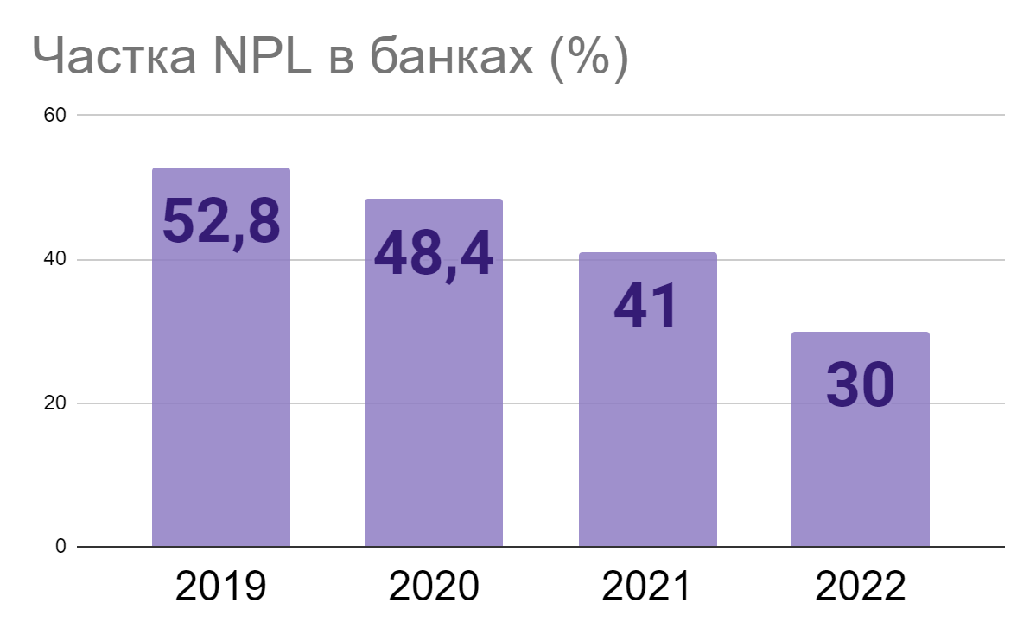
Частка NPL в економіці України
джерело: https://bank.gov.ua/ua/stability/npl

Slide 3
До кінця 2024 року НБУ має на меті скоротити рівень NPL у банках до 10%

Slide 4
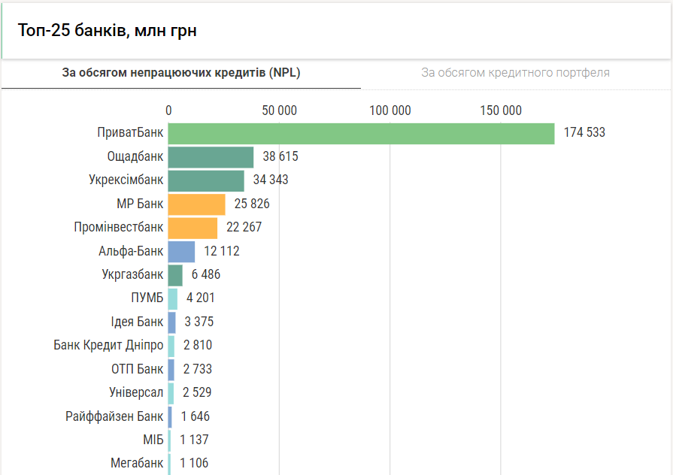
Структура NPL в розрізі банків
При цьому значну частину NPL сконцентровано у держбанків.
252 млрд. грн.
сумарна вартість NPL
4 найбільших держ банків
Джерело: https://bank.gov.ua/ua/stability/npl

Slide 5
Які існують механізми продажу зараз
інструмент фінансової реструктуризації, АЛЕ період досягнення згоди може становити до 9 місяців
продаж, АЛЕ часто правління банку не приймає відповідне рішення через страх кримінального переслідування.
списання - не додає банкам доходів, наразі це найпопулярніший спосіб роботи з NPL.

Slide 6
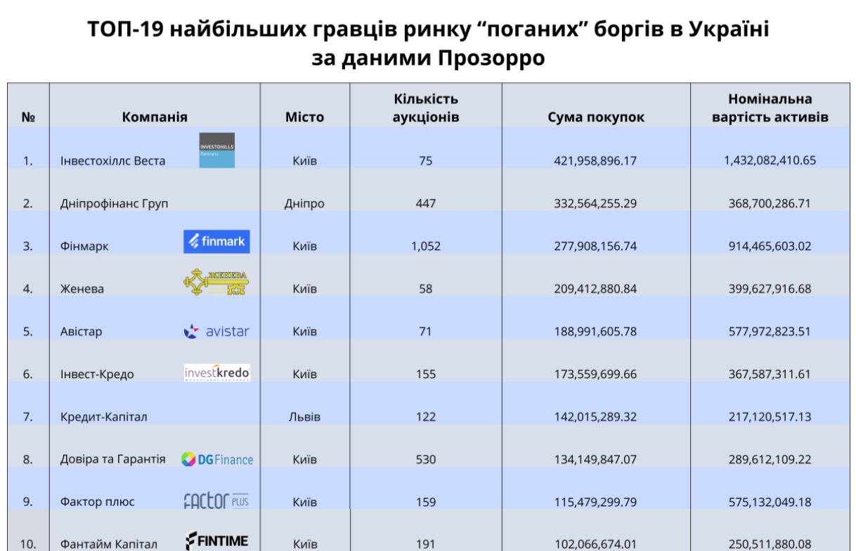
А що каже ринок?
ФГВФО - з 2016 року продає активи банків банкрутів
Ринок покупців вже існує, капітал у ньому є
1
22 млрд грн отримано від продажу
Продажі
2
в середньому
10% recovery rate
3
відсутність оскарження в суді аукціону як методу продажу
4
понад 13 тис. успішних аукціонів
Джерело: https://project.liga.net/projects/investohills-ua/

Slide 7
Чому банки не продають NPL зараз?
довга процедура затвердження активу для продажу - щонайменше 9 міс
стратегію продажу потрібно затверджувати на рівні КМУ
незахищеність від прийнятих рішень, та можлива кримінальна відповідальність за продаж з дисконтом

Slide 8
Яке рішення допоможе банкам продавати NPL на онлайн аукціонах?
Законопроект №6546
1
Запроваджує класифікацію грошових зобов’язань, виходячи з окремих критеріїв (рівнем забезпечення, строком прострочення, порядку реструктуризації).
2
3
ПЗУ створює інструменти для ефективної роботи з проблемними активами та залучення коштів для держави
Запроваджує у законодавстві щодо NPL інструмент “голандських” аукціонів (аукціони на зниження ціни).
Це дозволить ефективно працювати з кредитами, враховуючи їх особливості.
Це допоможе пришвидшити продаж NPL за ринковою вартістю

Slide 9
Будуємо ринки та довіру

